Slide 1
Проект в средней группе «№ 4» МДОУ «Детский сад № 22» «Семейные традиции»
Разработали: Шевякова С. А.
Розанова И.В.
Ярославль, 2016

Slide 2
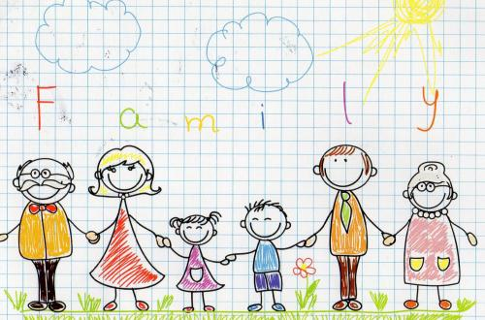
Название проекта «Семейные традиции»
Цель: Воспитание любви и уважения к своим родным, к
членам своей семьи, как к людям, которые живут вместе,
любят друг друга и заботятся о родных и близких.
Воспитание у детей чувства долга перед семьей.
Ознакомление детей со значением слов «герб моей
семьи», «традиции моей семьи».

Slide 3
Задачи:
-Расширять представления детей о семье;
-Обогащать словарный запас терминами родства;
-Воспитывать уважительное отношение ко всем членам своей семьи;
-Воспитывать уважение к труду взрослых;
-Способствовать активному вовлечению родителей в совместную деятельность с ребёнком в условиях семьи и детского сада.

Slide 4
Ожидаемые результаты: Дети узнают больше о своей семье: о
членах семьи, традициях. Проявление уважение и забот ко всем
членам семьи. Умение организовывать сюжетно-ролевые игры на
основе имеющихся знаний о семье. Понимание значимости семьи в
жизни каждого человека.

Slide 5
Тип проекта: творческий, групповой, семейный.
Участники проекта: дети средней группы, родители, педагогический
коллектив.
Срок реализации проекта: краткосрочный.
По количеству участников: коллективный.
По продолжительности: 3 недели.

Slide 6
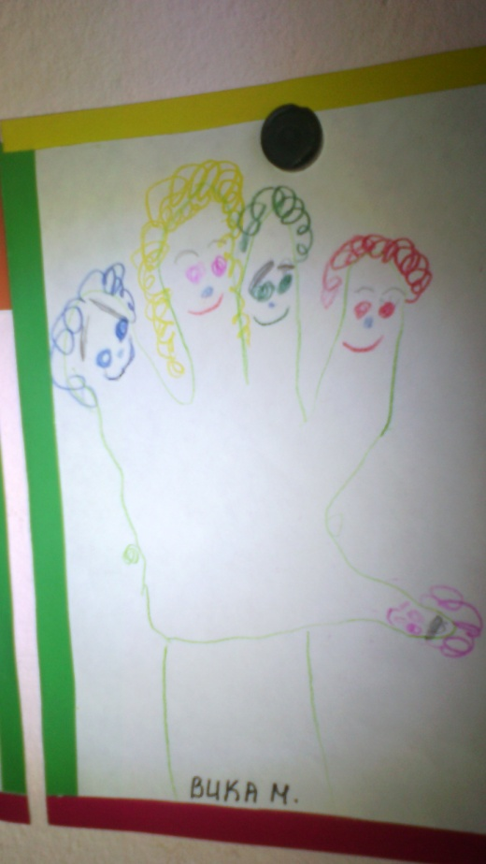
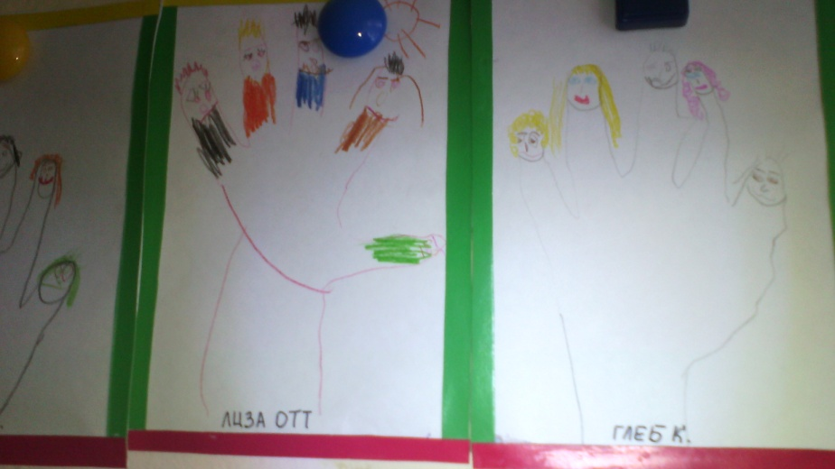
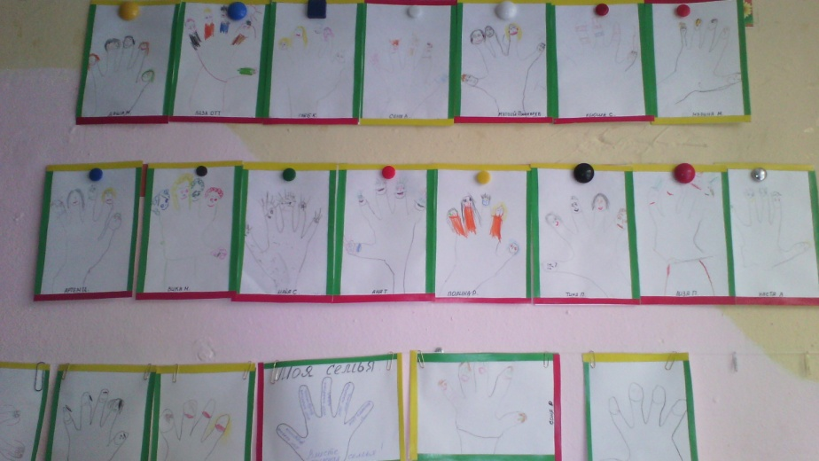
«Моя рука - моя семья» (Рисование по шаблону )

Slide 7
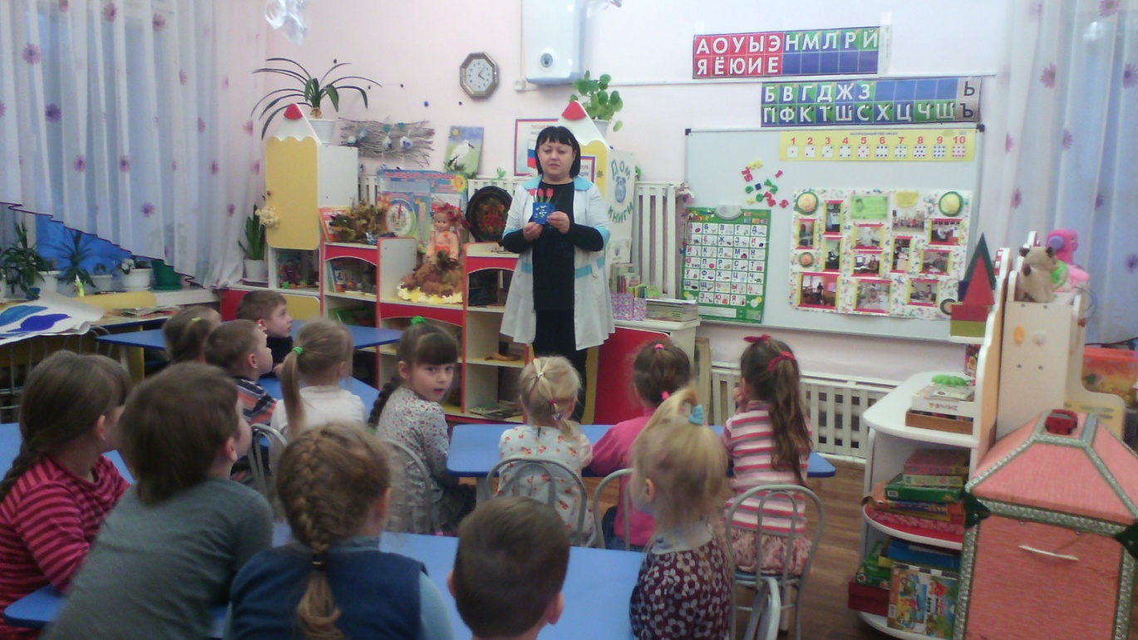
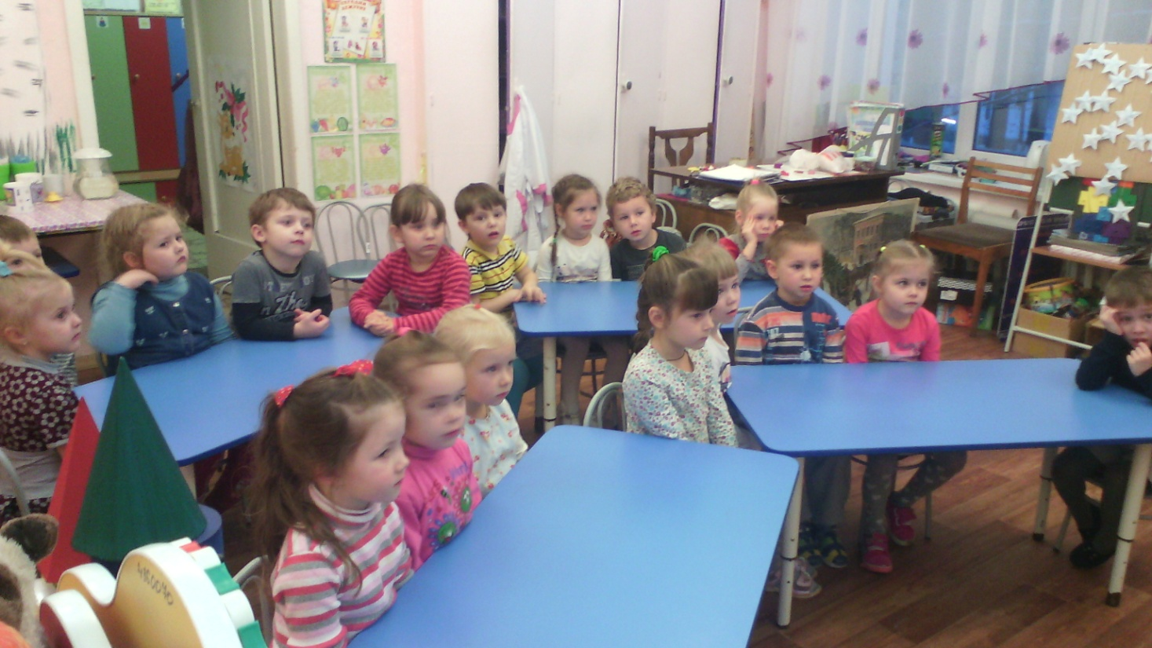
«Мама и дети» Беседа-занятие

Slide 8
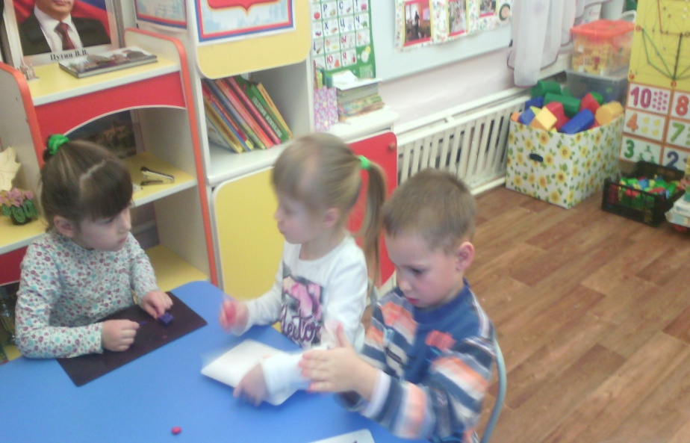
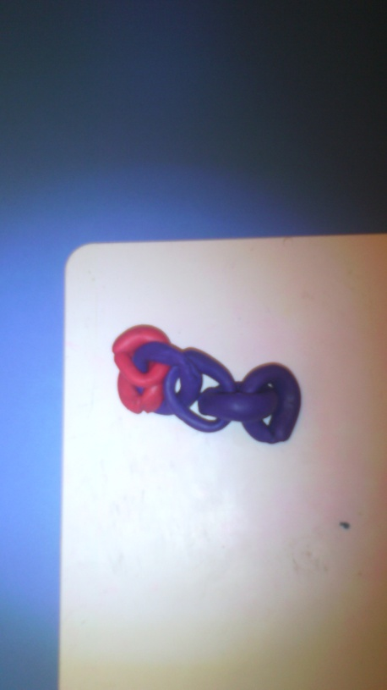
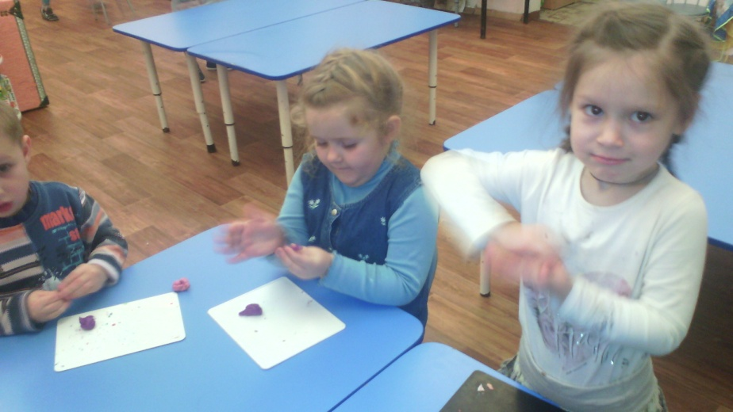
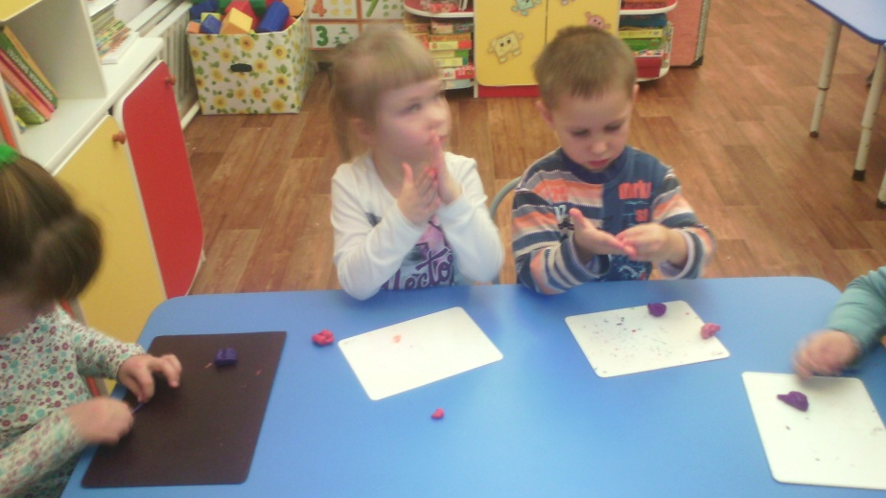
«Для любимой мамочки испеку бараночки» (Лепка)

Slide 9
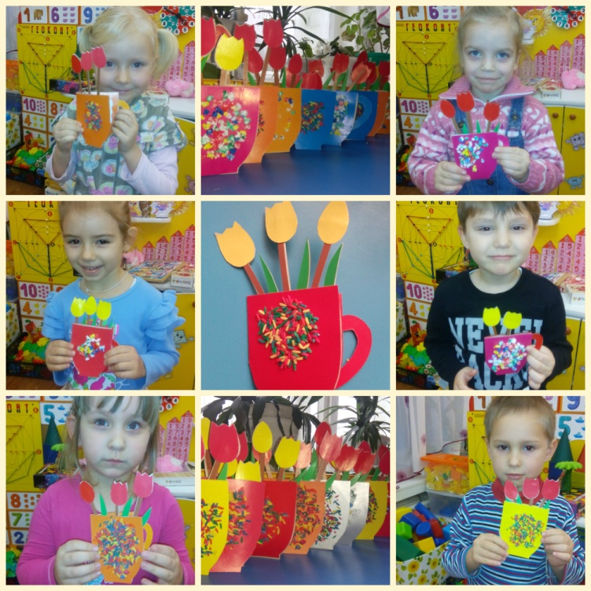
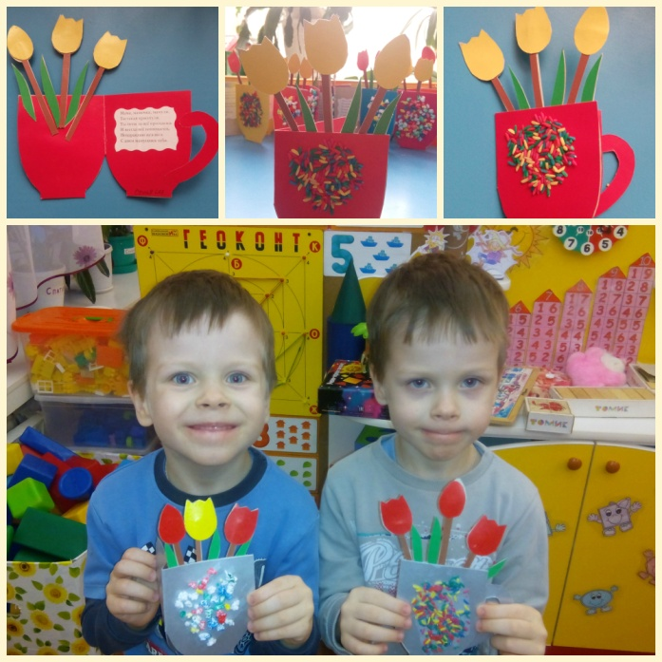
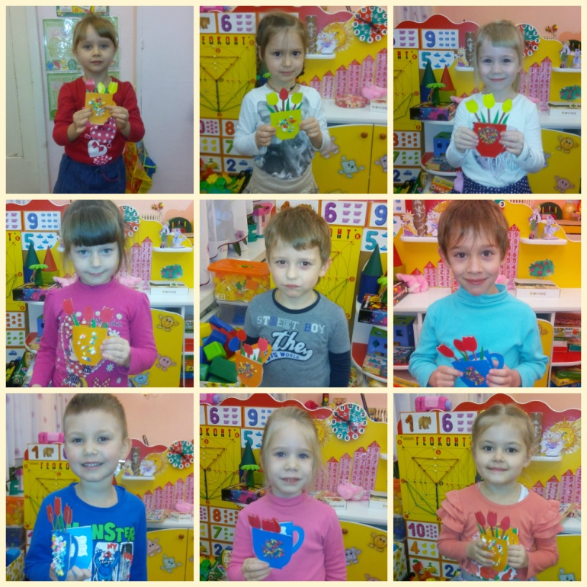
Изготовление подарков к празднику «День матери» (Аппликация)

Slide 10
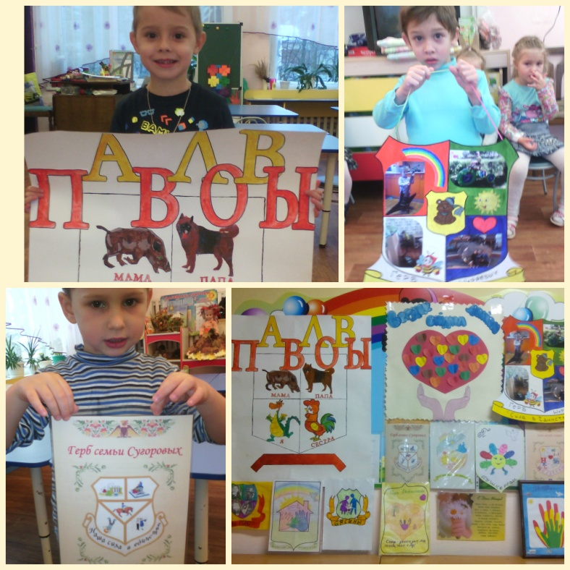
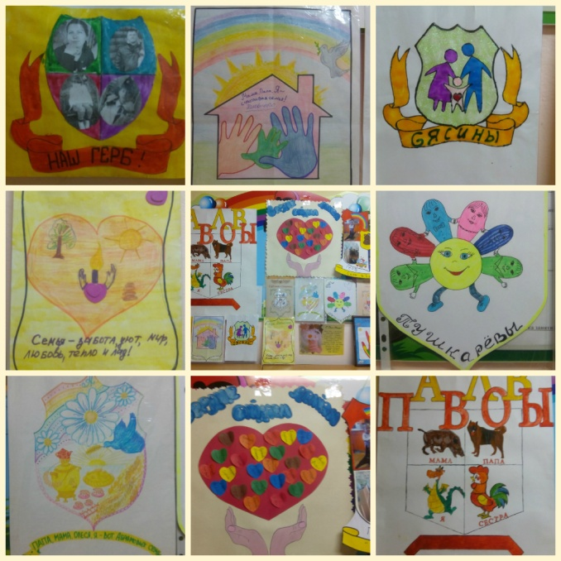
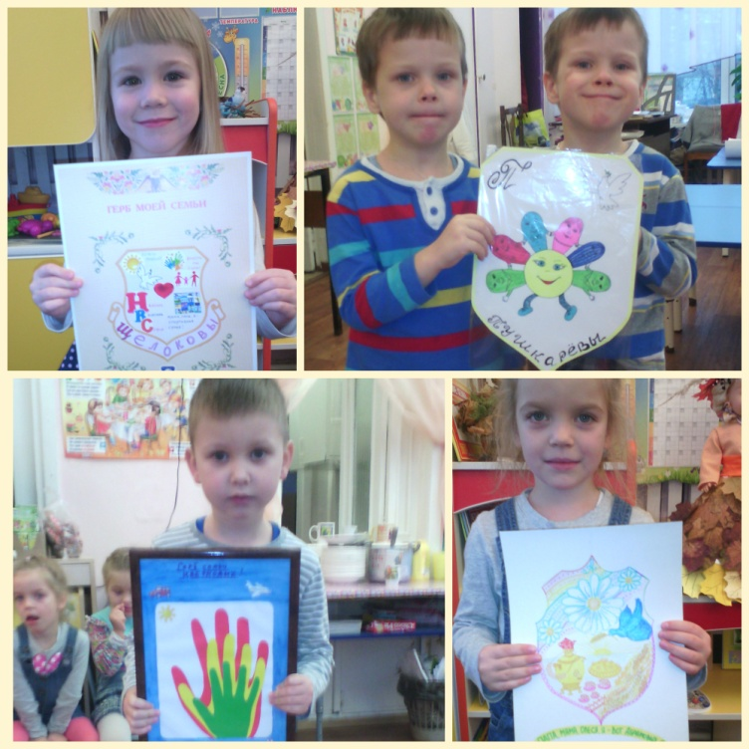
Герб моей семьи (Беседа)

Slide 11
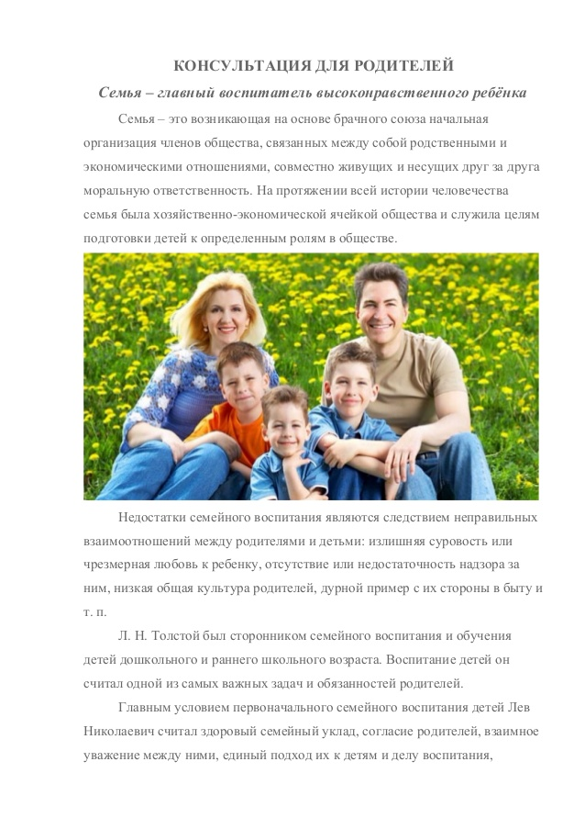
Консультация «Знакомим ребенка с историей семьи»

Slide 12
Спасибо за внимание!

